Slide 1



Slide 2
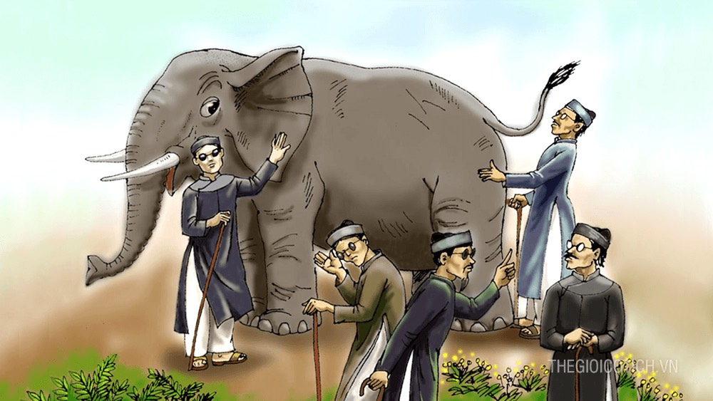


Slide 3
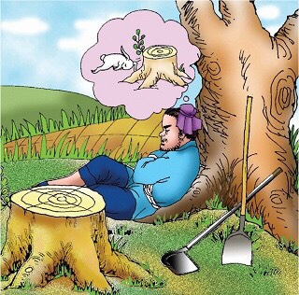
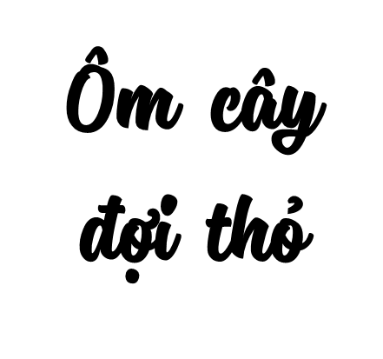

Slide 4
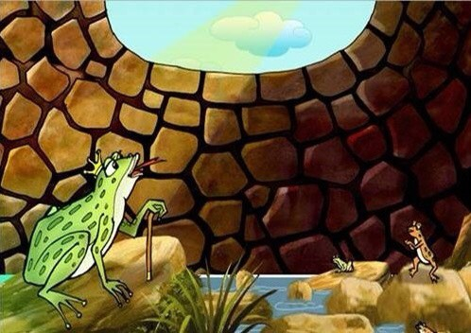


Slide 5


Slide 6


Slide 7

1. Thế nào là kể lại một truyện ngụ ngôn
Kể lại một truyện ngụ ngôn là hình thức dùng lời của em để kể cho người khác nghe về một câu chuyện đã học hay đã đọc.

Slide 8
2. Yêu cầu đối với kiểu bài
Khi kể, phải dùng từ ngữ chính xác, trình bày nội dung rõ ràng, mạch lạc; biết sử dụng điệu bộ, cử chỉ để hỗ trợ, nhằm giúp cho người nghe tiếp nhận đạt hiệu quả cao nhất; sử dụng những cách nói thú vị, dí dỏm, hài hước.
Bám sát cốt truyện nhưng kể lại bằng lời của người kể, kết hợp với các yếu tố phi ngôn ngữ để thể hiện suy nghĩ, cảm xúc và thái độ của mình sinh động hơn
Lựa chọn truyện ngụ ngôn mà em yêu thích
Lập dàn ý cho bài kể
Đảm bảo thời gian theo quy định.

Slide 9


Slide 10
Bài tập: Kể lại truyện ngụ ngôn “Ếch ngồi đáy giếng”

Slide 11
Các bước tiến hành
Chuẩn bị
Tìm ý và lập dàn ý
Kiểm tra và chỉnh sửa
Nói và nghe

Slide 12
a. Chuẩn bị
Xem lại nội dung đọc hiểu truyện ngụ ngôn “Ếch ngồi đáy giếng”
Chuẩn bị các phương tiện như tranh, ảnh, video, … và máy chiếu, màn hình (nếu có)

Slide 13
b. Tìm ý và lập dàn ý
Tìm ý cho bài nói bằng cách đặt và trả lời các câu hỏi sau:
Truyện ngụ ngôn kể về sự kiện gì?
Truyện có nhân vật chính nào?
Diễn biến câu chuyện (mở đầu, phát triển, kết thúc) ra sao?
Bài học rút ra từ câu chuyện là gì?

Slide 14
Truyện ngụ ngôn kể về sự kiện gì?
Truyện kể về sự kiện: ếch ở dưới giếng lâu ngày nên chỉ thấy bầu trời thông qua miệng giếng và thấy bầu trời bé bằng chiếc vung
Truyện có nhân vật chính nào?
Nhân vật chính: chú ếch

Slide 15
Diễn biến câu chuyện (mở đầu, phát triển, kết thúc) ra sao?
Diễn biến câu chuyện:
Mở đầu: giới thiệu chú ếch và hoàn cảnh sống
Phát triển: chú ếch kêu to, ra oai với mọi người và nghĩ mình là nhất. Một hôm ra khỏi giếng vẫn giữ thói hung hang ngang tàng.
Kết thúc: bị trâu giẫm bẹp.
Bài học rút ra từ câu chuyện là gì?
Môi trường sống nhỏ hẹp, tù túng, không giao lưu làm hạn chế hiểu biết về thế giới xung quanh. Sống lâu trong môi trường nhỏ hẹp sẽ dần hạn chế sự hiểu biết. Từ những hiểu biết hạn hẹp, dễ trở nên nông cạn, chủ quan, kiêu ngạo sẽ phải trả giá rất đắt.

Slide 16
b. Tìm ý và lập dàn ý
Lập dàn ý cho bài nói bằng cách lựa chọn, sắp xếp các ý theo bố cục ba phần:
Mở đầu:
Giới thiệu khái quát về truyện ngụ ngôn Ếch ngồi đáy giếng.
Ví dụ: Truyện ngụ ngôn Ếch ngồi đáy giếng là một trong những truyện dân gian hay. Tác giả dân gian mượn chuyện loài vật để nêu lên bài học sâu sắc đối với con người.

Slide 17
b. Tìm ý và lập dàn ý
Lập dàn ý cho bài nói bằng cách lựa chọn, sắp xếp các ý theo bố cục ba phần:
Nội dung chính:
Lựa chọn và sắp xếp các ý tìm được từ truyện ngụ ngôn Ếch ngồi đáy giếng theo một trình tự hợp lý.
Ví dụ:
+ Khi ếch ở trong giếng (hoàn cảnh sống; suy nghĩ và thái độ của ếch).
+ Khi ếch ra ngoài giếng (môi trường sống đã thay đổi; hành động và thái độ của ếch; hậu quả)

Slide 18
b. Tìm ý và lập dàn ý
Lập dàn ý cho bài nói bằng cách lựa chọn, sắp xếp các ý theo bố cục ba phần:
Kết thúc:
+ Nhận xét, đánh giá chung về nhân vật con ếch trong câu chuyện.
+ Nêu ý nghĩa và bài học cho bản thân từ truyện ngụ ngôn Ếch ngồi đáy giếng.

Slide 19
c. Nói và nghe
Người nói
- Dựa vào dàn ý để kể lại truyện ngụ ngôn trước nhóm hoặc lớp.
Bảo đảm nội dung kể, tránh viết thành văn để đọc; sử dụng điệu bộ sao cho hấp dẫn, lôi cuốn người nghe; sử dụng các phương tiện hỗ trợ phù hợp.
- Thực hiện đúng thời gian dự kiến; điều chỉnh giọng nói, cách kể; quan sát thái độ, lắng nghe ý kiến phản hồi của người nghe.
- Có thể trả lời câu hỏi của người nghe trong và sau khi kể.

Slide 20
c. Nói và nghe
Người nghe
- Tóm tắt được nội dung câu chuyện do người khác trình bày.
- Có thể nêu ý kiến của mình nếu thấy có sự khác biệt.
- Nhận xét được điểm mạnh và điểm yếu về cách thức trình bày của người nói ( đối chiếu bảng kiểm)
- Đặt câu hỏi về những vấn đề mà bản thân chưa rõ hay muốn rõ hơn.

Slide 21
Bảng kiểm phần nói kể lại một truyện ngụ ngôn
Nội dung kiểm tra | Đạt | Chưa đạt
Bài nói có đủ các phần mở đầu, phần chính và kết thúc
Người kể trình bày gọn, rõ về diễn biến của các sự việc trong câu chuyện
Sử dụng từ ngữ, hình ảnh, giọng điệu phù hợp, có những thay đổi cần thiết.
Thể hiện được tính hài hước, triết lí của truyện ngụ ngôn
Chủ động, tự tin, nhìn vào người nghe để nói
Sử dụng các phương tiện hỗ trợ phù hợp
Thực hiện đúng thời gian dự kiến

Slide 22
Bảng kiểm phần nghe kể lại một truyện ngụ ngôn
Nội dung kiểm tra | Đạt | Chưa đạt
Tóm tắt được nội dung câu chuyện do người khác trình bày
Có thể nêu ý kiến của mình nếu thấy sự khác biệt
Nhận xét được điểm mạnh và điểm yếu về cách thức trình bày của người nói (đối chiếu bảng kiểm)
Đặt câu hỏi về những vấn đề mà bản thân chưa rõ hoặc muốn hỏi thêm.

Slide 23


Slide 24
CÙNG THỂ HIỆN TÀI NĂNG
- Hình thức: chia làm 4 nhóm, mỗi nhóm chọn 1 câu chuyện ngụ ngôn và thảo luận, hoàn thiện, cử đại diện 1 bạn trong nhóm nên trình bày trước lớp.
- Thời gian: thảo luận (5 phút), trình bày (3 phút)
- Lưu ý: không chọn trùng câu chuyện với các nhóm

Slide 25
Kỹ thuật: 3 lần 3
Nhận xét về bài nói của nhóm bạn
(3 điểm tốt, 3 điểm chưa tốt, 3 đề nghị cải tiến)

Slide 26

Kính chào thầy cô và các bạn. Tôi tên là............học sinh.........trường. ........ Hôm nay, tôi sẽ chia sẻ với các bạn và cô giáo về một câu chuyện ngụ ngôn mà tôi rất tâm đắc. Tôi nghĩ là qua câu chuyện, chúng ta có thể học hỏi được nhiều điều hay và nhiều bài học bổ ích. Đó là câu chuyện “Thầy bói xem voi”. Các bạn và cô giáo cùng lắng nghe nhé! Ngày xửa ngày xưa, tại một làng nọ, có tới năm ông thầy bói cùng hành nghề. Thầy thì đông, người xem thì ít nên thầy chẳng mấy khi bận rộn.
Một hôm nhân buổi hàng họ ế ẩm, các thầy rủ nhau về sớm. Đi đường thầy nào cũng phàn nàn, từ lúc cha sinh mẹ đẻ đến giờ chưa biết hình thù con voi nó thế nào. Về tới gốc đa đầu làng, đang ngồi tán gẫu, bỗng các thầy nghe người đi chợ về kháo nhau có con voi đi qua. Băn khoăn một lúc, các thầy bàn nhau góp tiền chi viên quản tượng để được một lần xem con voi nó thế nào.

Slide 27
Khi voi đứng lại, năm thầy đều tiến lại gần. Thầy thì sờ vòi, thầy thì sờ ngà, thầy lại sờ chân, thầy lại sờ đuôi. Được một lúc, năm thầy ngồi lại bàn tán với nhau.
Thầy sờ vòi nhanh nhảu nói trước :
- Ôi giời ! Tưởng con voi nó thế nào, hóa ra nó sun sun như con đỉa.
- Thầy nói sai bét rồi, thầy sờ ngà lên tiếng.
- Nó chần chẫn như cái đòn càn
Thầy sờ tai đứng ngay cạnh vội tiếp lời.
- Các thầy nói thế nào ấy chứ, tôi thấy nó bè bè như cái quạt thóc.
- Các thầy nói đều không đúng cả! - Thầy sờ chân đứng chống gậy vuốt râu.
- Tôi thấy nó sùng sững như cái cột đình.
- Thôi các thầy đừng cãi nhau nữa! - Thầy sờ đuôi vội can.
- Thực tế nó tun tủn như cái chổi sể cùn.

Slide 28
Mỗi thầy một ý chẳng thầy nào dám vác mặt ra ngoài chợ, đi đâu các thầy cũng bị ngưởi ta chế giễu : Đến đánh giá một con vật còn không đúng thì bói toán ai dám tin. Thế là từ đó dân gian mới có thành ngữ "thầy bói xem voi" để chỉ những kẻ xem xét sự vật hiện tượng nhưng chỉ nhìn từ một phía mà thôi.
Câu chuyện ấy vừa tạo nên tiếng cười giải trí, lại giúp chúng ta rút ra bài học ý nghĩa cho bản thân. Rằng phải biết nhìn nhận mọi chuyện một cách toàn diện và đa chiều. Rằng không được bảo thủ, phải biết lắng nghe những đóng góp, ý kiến từ xung quanh mình...….Cảm ơn thầy cô và các bạn đã lắng nghe. Tôi rất vinh hạnh nếu được nghe chia sẻ của thầy cô và các bạn vấn đề khác mà mọi người quan tâm.

Slide 29
Tiêu chí | Mức độ |  |  |  | Điểm
 | Chưa đạt | Đạt | Tốt | Xuất sắc
1. Nội dung (4.0 điểm) | (1.0) Chưa biết đóng vai, kể lại nội dung sơ sài, chưa đầy đủ chi tiết để người nghe hiểu câu chuyện. | (2.0) Biết đóng vai kể lại câu chuyện đầy đủ sự việc chi tiết chính để người nghe hiểu được nội dung câu chuyện. | (3.0) Biết đóng vai kể lại câu chuyện đầy đủ sự việc chi tiết chính để người nghe hiểu được nội dung câu chuyện, thể hiện sự sáng tạo trong nội dung. | (4.0) Biết đóng vai kể lại đầy đủ nội dung câu chuyện hấp dẫn và lôi cuốn, thể hiện sự sang tạo trong nội dung kể.
2. Kĩ năng nói (3.0 điểm) | (0.5) Nói nhỏ, khó nghe; nói lắp, ngập ngừng… | (1.5) Nói to nhưng đôi chỗ lặp lại hoặc ngập ngừng 1 vài câu. | (2.5) Nói to, truyền cảm, hầu như không lặp lại hoặc ngập ngừng. | (3.0) Nói to, truyền cảm, lôi cuốn, thu hút người nghe
3. Sử dụng yếu tố phi ngôn ngữ (1.0 điểm) | (0.25) Điệu bộ thiếu tự tin, mắt chưa nhìn vào người nghe; nét mặt chưa biểu cảm hoặc biểu cảm không phù hợp. | (0.5) Điệu bộ tự tin, có ý thức sử dụng các yếu tố: ánh mắt nhìn vào người nghe; nét mặt biểu cảm, di chuyển đi lại,… nhưng đôi lúc còn lúng túng | (0.75) Điệu bộ tự tin, mắt nhìn vào người nghe; nét mặt biểu cảm phù hợp với nội dung câu chuyện;… | (1.0) Điệu bộ rất tự tin, mắt nhìn vào người nghe; nét mặt sinh động,… thu hút người nghe.
4. Tương tác với người nghe (2.0 điểm) | (0.5) - Không chào hỏi và không có lời kết thúc bài nói. - Không nhất quán trong từ ngữ xưng hô. | (1.0) - Có chào hỏi và có lời kết thúc bài nói. - Có ý thức sử dụng đúng từ ngữ xưng hô. | (1.5) - Chào hỏi và kết thúc một cách hấp dẫn. - Nhất quán trong từ ngữ xưng hô. | (2.0) - Chào hỏi và kết thúc một cách hấp dẫn. - Nhất quán trong từ ngữ xưng hô. - Có sự giao lưu, trao đổi với người nghe
TỔNG ĐIỂM: 10

Slide 30


Slide 31
Yêu cầu:
  Mỗi HS kể về một truyện ngụ ngôn– quay video gửi lại cho GV
  Lưu ý
+ HS vận dụng kĩ năng nói và nghe để kể lại một truyện ngụ ngôn, không đọc, khuyến khích sử dụng hình ảnh, video minh họa, … để tăng tính hấp dẫn.
+ Video quay rõ tối thiểu là chân dung học sinh, quay ngang điện thoại
+ Âm thanh rõ, không lẫn tạp âm
+ Độ dài video không quá 5 phút
+ Hạn nộp: 1 tuần

